Slide 1
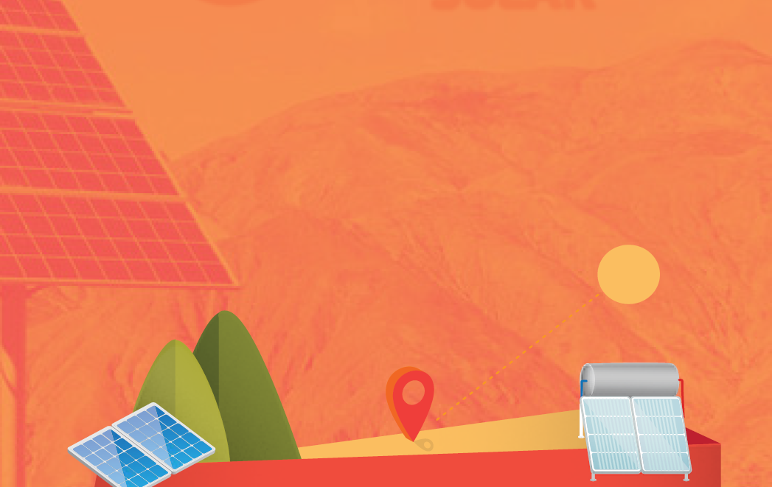

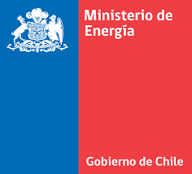
Curso
Radiación Solar
Ministerio de Energía
Universidad de Chile
Alejandra Molina M.
Notes:
Este curso de radiación solar ha sido organizado por el ministerio de energía en conjunto con la universidad de chile, yo voy a ser la profesora durante las 3 sesiones, soy Alejandra Molina y he trabajado en el desarrollo del Explorador Solar durante los últimos 10 años.

Slide 2
Temas
Parte 1
Transferencia Radiativa
  Radiación en el tope de la atmósfera
  Interacción de la radiación solar con la atmósfera terrestre
Chile un país privilegiado
Parte 2
Cuantificando la radiación
  Instrumentos meteorológicos
  Satélites
  Modelos numéricos
Parte 3
Explorador Solar del Ministerio de Energía
  Base de datos de radiación
  Herramientas en línea

Slide 3
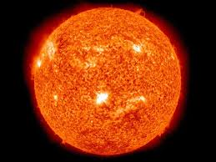
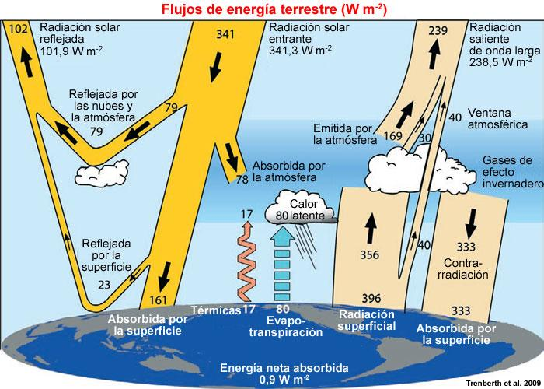
Introducción
Notes:
La radiación solar es la fuente de energía principal de nuestro planeta (nuclear (fuente de energía del sol) y geotermal (tectónicos)), es la energía que alimenta los procesos en la atmósfera y en los océanos. Por lo tanto su estudio es importante para muchas disciplinas. En nuestro caso, como ministerio de energía, nos interesa conocer la radiación solar como fuente de energía eléctrica.

Slide 4
Curso
Radiación Solar
1- Transferencia Radiativa

Slide 5
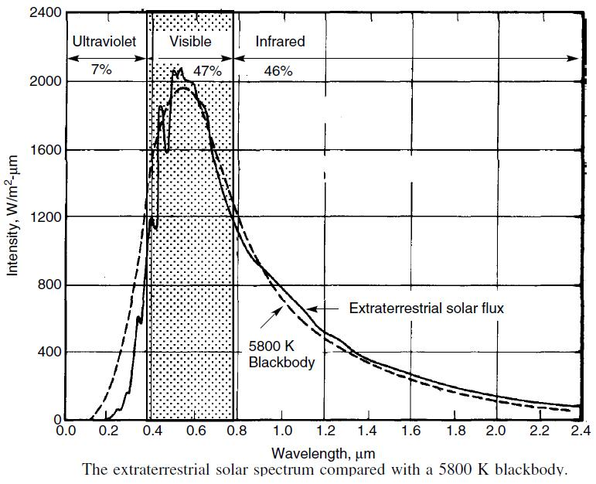


Radiación en el tope de la atmósfera: espectro solar
h: cte de plank; k:cte de Boltzman; c: velocidad de la luz
La irradiancia monocromática es la energía que llega por unidad de tiempo y por unidad de área proveniente de fotones con la misma longitud de onda.
La irradiancia corresponde a la suma de toda la energía del espectro solar que llega a una superficie. Se mide en unidades de energía por unidad de tiempo y por unidad de área [W/m2]
Notes:
El sol emite fotones con distintas longitudes de onda, al conjunto de estos fotones le llamamos espectro solar. Cada fotón posee una cierta cantidad de energía de acuerdo a su longitud de onda. En este gráfico vemos la cantidad de energía que llega por cada longitud de onda.. Etc (cuerpo negro)

Slide 6
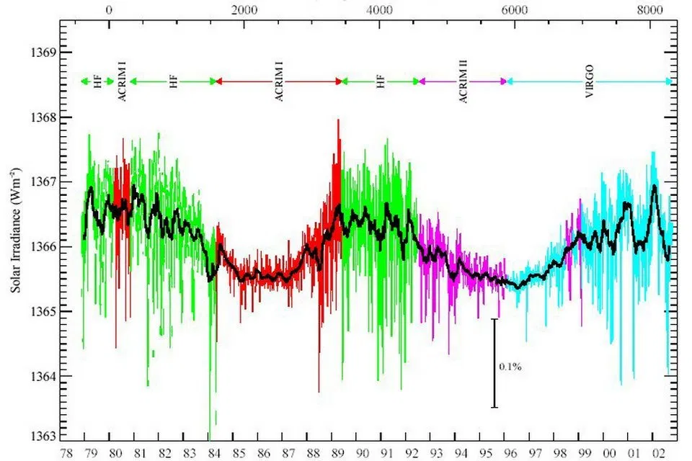
Radiación en el tope de la atmósfera: Constante Solar
Fuente: World Radiation Centre
Notes:
La irradiancia que llega a 1 UA

Slide 7
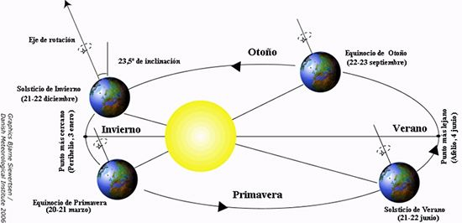
Radiación en el tope de la atmósfera
Eje de rotación
Primavera
Equinoccio de Primavera
21 de Septiembre
23,5° Inclinación
Solsticio Verano
21 de Diciembre
Verano
Invierno
Otoño
Equinoccio de Otoño
21 de Marzo
Solsticio de Invierno
21 de Junio
Notes:
Debido a la eccentricidad de la órbita, la radiación que efectivamente llega día a día cambia (la no constante solar). Esta figura es respecto al hemisferio sur, por lo tanto en nuestro verano estamos en el perihelio (llega más radiación)

Slide 8
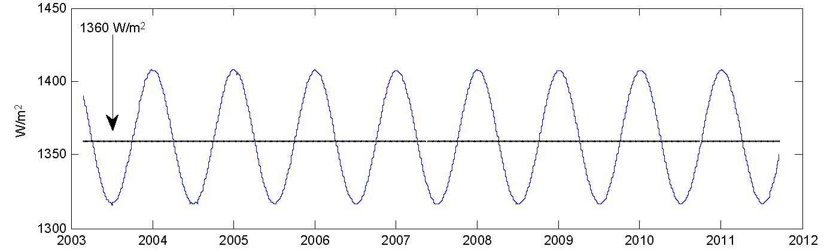
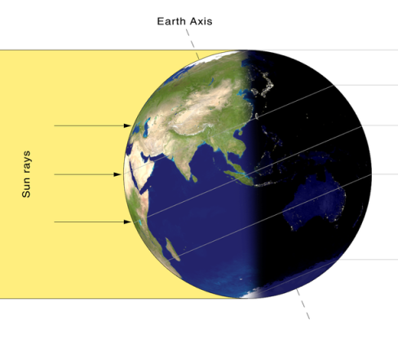
Radiación en el tope de la atmósfera
Excentricidad de la órbita terrestre: es responsable del cambio en la distancia de la tierra al sol a lo largo del año. Por lo tanto, define la cantidad de radiación que llega del sol en cada fecha.
Inclinación del eje de la tierra: define la inclinación con la que llegan los rayos solares a cada latitud y la cantidad de horas con sol.
Constante Solar (satélite SORCE)
Efecto de dilución debido al ángulo de incidencia de los rayos en una superficie
0°
50°
Notes:
La variación en la radiación entre el perihelio y el afelio es de aprox. 90W = 6%. Muy importante considerarlo. Por otro lado tenemos la inclinación del eje de la tierra, que hace que la radiación solar no llegue a todos lados igual. Existe un efecto de dilución que significa que la misma cantidad de fotones se tiene que distribuir en una superficie más grande mientras más inclinada está la superficie a la que llega. Esto genera entonces diferencias latitudinales y estacionales en la radiación, que no dependen de la atmósfera.

Slide 9
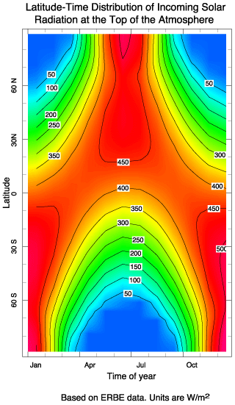
Radiación en el tope de la atmósfera
Variabilidad de la radiación incidente en el tiempo y el espacio en el tope de la atmósfera (Radiación promedio en 24 horas (W/m²))
(Adaptado de Liou (2002))
Notes:
Earth Radiation Budget Experiment (ERBE) measurements were collected from three satellites (ERBS, NOAA-9, NOAA-10)
Ahora que conocemos la radiación sin el efecto de la atmósfera podemos pasar a ver que pasa cuando atraviesa el aire.

Slide 10
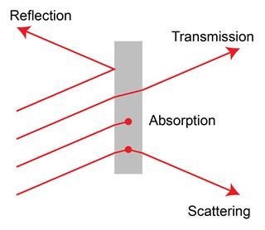

Interacción de la radiación con la materia
Ley de Beer:
k: coeficiente de atenuación del medio
m: optical path length
(en el caso de la atmósfera completa se denomina airmass)
Notes:
Veamos la física que hay involucrada. Cualquier radiación electromagética que atraviesa un medio se expone a 3 fenómenos, parte se dispersa (o refleja), parte se absorve y parte se trasmite. El rayo que se transmite se atenúa de acuerdo a la ley de beer. La radiación se atenúa exponencialmente y es función de las características del medio y de lo largo del camino atravesado (que a su vez es función del ángulo en que el rayo atraviesa el medio). Lamentablemente para la atmósfera esto no es tan simple ya que está compuesta de muchos gases y partículas que tienen distintas características ópticas. Vamos a ver como se comportan estos distintos fenómenos en la atmósfera.

Slide 11
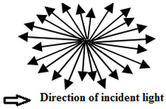
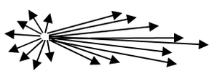
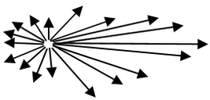
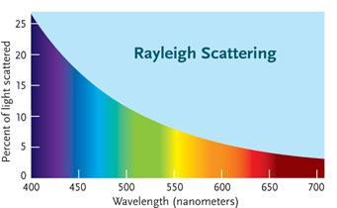
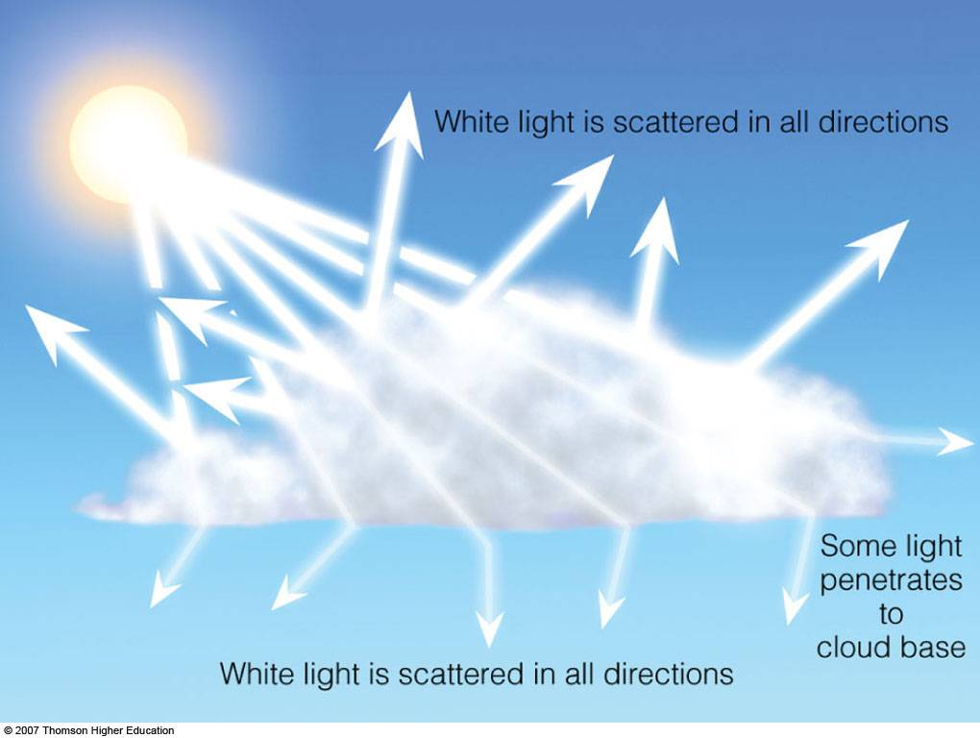
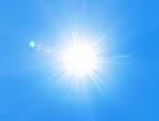
Interacción de la radiación con la materia:
Dispersión (scattering)
Scattering de Rayleigh (R<<λ)
*Moléculas del aire (R<0.1 um)
*Dispersión es proporcional a λ⁻⁴
Scattering de Mie (R~λ)
*Aerosoles, neblina (R~0.1-10 um)
*Dirección depende del tamaño de la partícula
*Todas las longitudes de onda se dispersan por igual
Scattering geométrico (R>>λ)
*Gotas de agua (R>10 um)
*Todas las longitudes de onda se dispersan por igual
Notes:
La dispersión de la luz en la atmósfera depende del tamaño de las partículas del medio (R) y de la longitud de onda de la luz dispersada (λ). 0.1um=100nm (moléculas de agua, co2 miden 0.3nm).
Rayleigh es función de la longitud de onda, del diámetro de las moléculas, la dirección, el número de partículas.
Cerca del sol el scattering de mie dispersa en la dirección del observador por lo que predomina sobre el scattering de rayleigh generando que el cielo se ve más blanco. Cuando tenemos mucha contaminación tb se nota Mie.

Slide 12
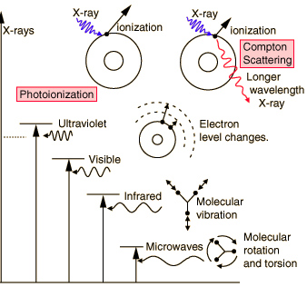
Interacción de la radiación con la materia:
Absorción
Energía del fotón
Notes:
Dependiendo de la longitud de onda del fotón los átomos y moléculas que absorben la energía la usan para distintas cosas. En las capas mas áltas de la atmósfera se absorben los fotones más energéticos del sol y el efecto es de ionización de los átomos. Las longitudes de onda en el ultravioleta producen saltos de los electrones y con esto unión y ruptura de moléculas (ozono). Los fotones menos energéticos producen vibración y rotación de las moléculas lo que se traduce en un aumento de la temperatura de la atmósfera (por ejemplo los gases efecto invernadero CO2).

Slide 13
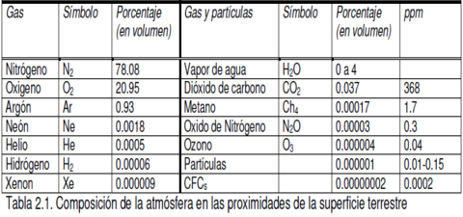
Interacción de la radiación con la materia:
NO VARIABLES
VARIABLES
Notes:
En esta tabla están todos los componentes de la atmósfera separados entre los no variables y los variables, en rojo están marcados los componentes que más absorben la radiación

Slide 14
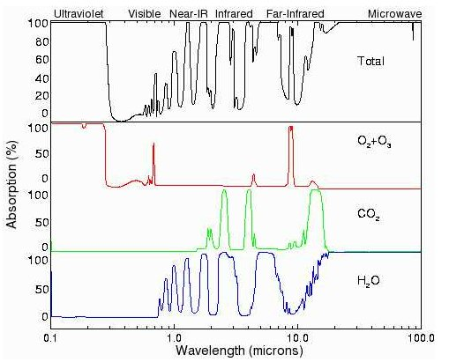
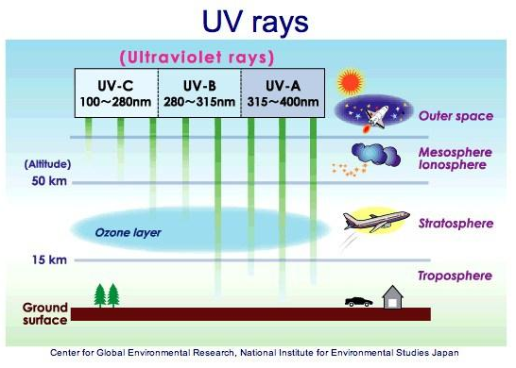
Interacción de la radiación con la materia:
Notes:
Acá vemos cual es el porcentaje de absorción de la radiación debido a cada tipo de molécula para cada longitud de onda. El cuadrado amarillo marca las longitudes de onda corta. En la figura de la derecha vemos a que altura se van absorbiendo los fotones ultravioleta

Slide 15
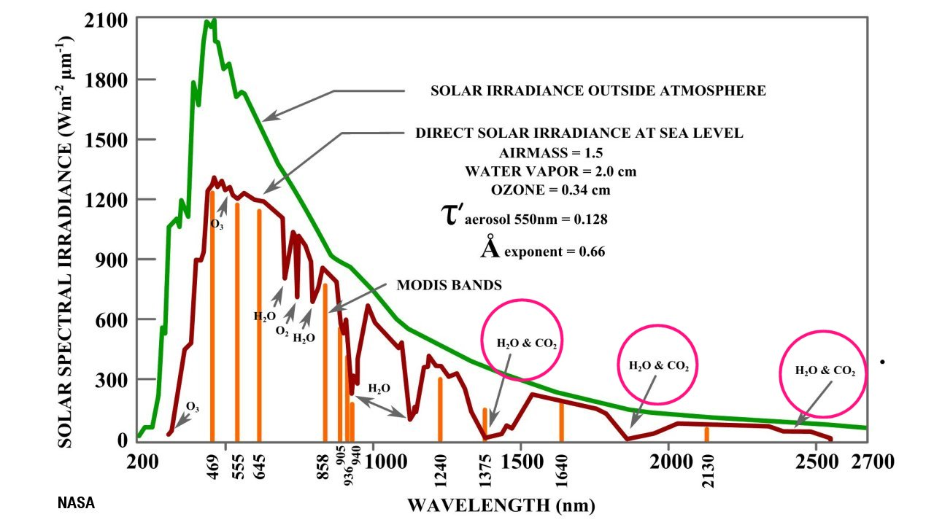
Interacción de la radiación con la materia:
Efecto total en el espectro
Notes:
En esta figura se muestra el espectro solar en el tope de la atmósfera de color verde y en rojo el espectro que llega a la superficie, después del scattering y la absorción. Las bandas de absorción más grandes se deben al agua y el dióxido de carbono. Este es un espectro simulado, con condiciones de una atmósfera estándar. Obviamente el espectro va a variar dependiendo de la composición de la atmósfera en el lugar y del ángulo cenital (es decir el ángulo con que llegan los rayos, que dependen del día, hora y latitud).

Slide 16
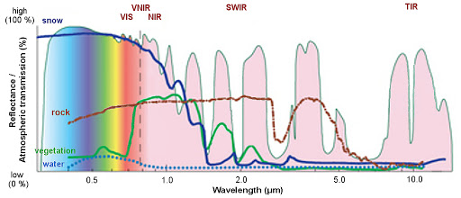
Interacción de la radiación con la materia:
Reflexión en la superficie (albedo)
Reflectances of different surfaces. Credit: Andreas Kaab, University of Oslo.
Notes:
Una última interacción que tiene la radiación con el planeta es la reflexión en la superficie, esto ocurre después de atravesar la atmósfera. El porcentaje de radiación total que es reflejado por una superficie, es decir que no es absorbido, se llama albedo.
Las superficies blancas reflejan mucha radiación, como la nieve o los salares (albedo hasta 90%), el océano por otro lado absorbe casi todo (albedo 6%-8%). Pero esta reflexión no es igual en todas las longitudes de onda. En este gráfico se ve el porcentaje de radiación que es reflejada para cada longitud de onda en distintas superficies. Esto es importante considerarlo cuando usamos imágenes satelitales, pues dependiendo de la longitud de onda de la imagen estamos viendo distintas superficies.

Slide 17
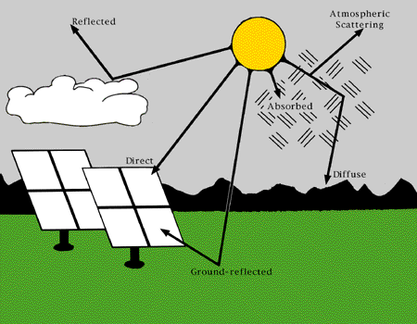
Interacción de la radiación con la materia:
Radiación integrada
Directa: rayos que no han sido atenuados por la atmósfera, provienen directamente desde la dirección del sol.
Difusa: rayos que han sido dispersados y por lo tanto provienen de cualquier dirección.
Global: Suma de la radiación directa y difusa.
Notes:
Para finalizar, si integramos todos los fotones que llegan sobre un punto en particular, tenemos 3 tipos de radiación, la directa del sol, que es la suma de todos los fotones que no se dispersaron ni absorbieron. La radiación difusa que tiene 2 partes, por un lado la suma de todos los fotones que se dispersaron en la atmósfera y llegaron desde distintas direcciones al sitio de interés y por otro lado la radiación reflejada del suelo que llega a ese mismo punto. La suma de la radiación directa y de la difusa se llama radiación global.

Slide 18
Curso
Radiación Solar
2- Chile un país privilegiado

Slide 19
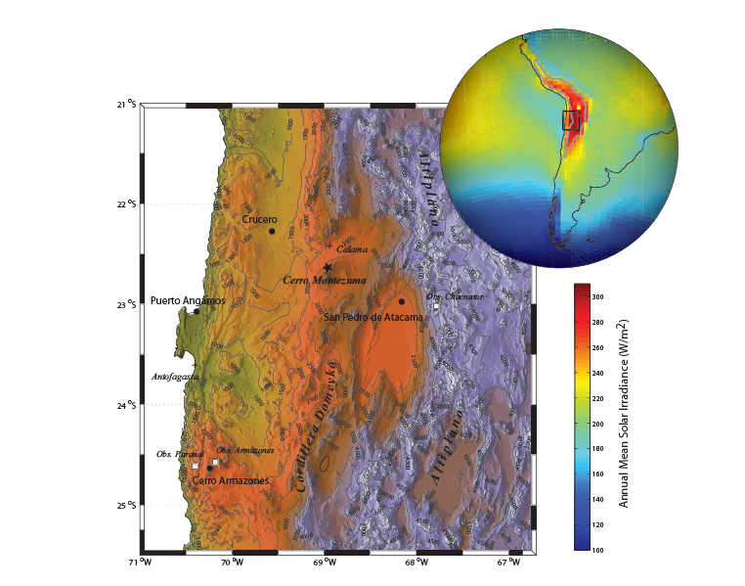
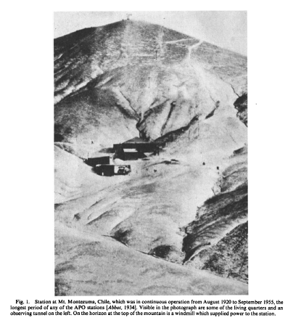
Smithsonian Astrophysical Observatory
(Cerro Montezuma 1920-1956)
Campaña para medir la constante solar
19
Notes:
Ya hace 100 años los científicos tenían la intuición de que el desierto de atacama era uno de los lugares del mundo donde la radiación tenía la menor interacción con la atmósfera.

Slide 20
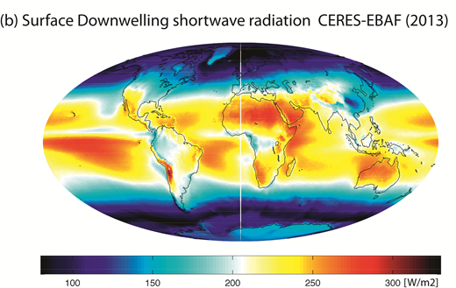
Radiación global incidente proyecto CERES-EBAF 1°x1°
Desierto de Atacama
Notes:
El proyecto CERES-EBAF calculó la radiación solar usando datos de la radiación en el TOA del satélite CERES y datos de la composición de la atmósfera de los satélites del A-Train (Modis, cloudsat, y otros). Para calcular la radiación promedio de 10 años con datos de la atmósfera mensuales.

Slide 21
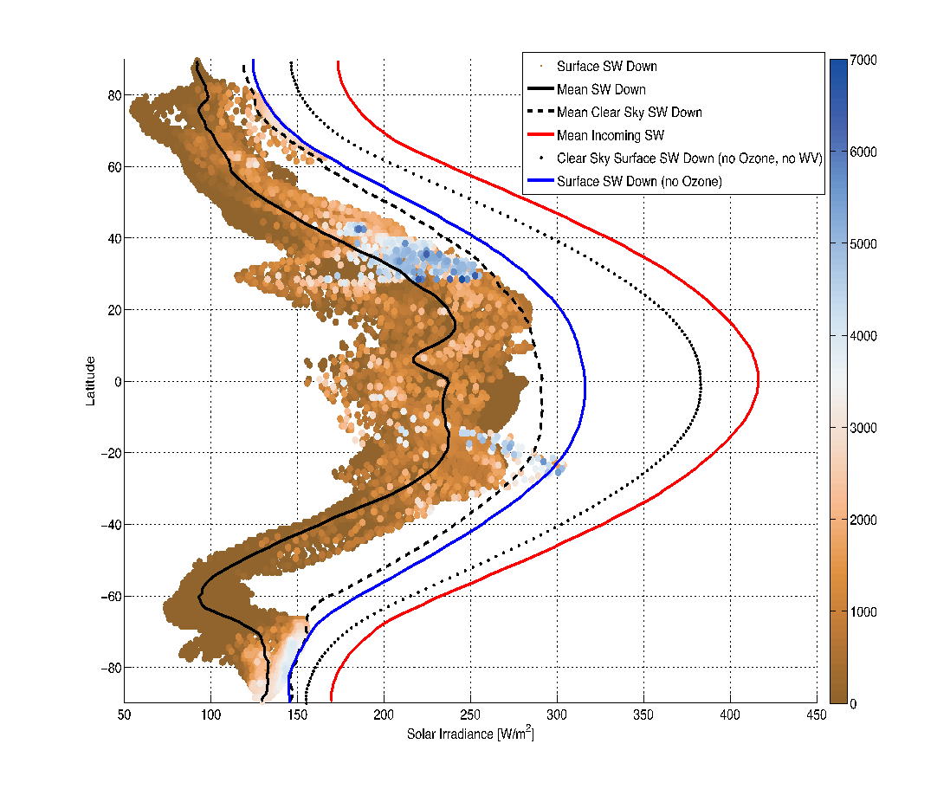
Radiación promedio zonal considerando distintos componentes de la atmósfera comparada con la Radiación de CERES-EBAF
Elevación [m]
Radiación TOA
Radiación sin nubes sin O3 y sin H2O
Radiación sin nubes y sin O3
Radiación sin nubes
Radiación CERES-EBAF en el
Altiplano del desierto de Atacama
Notes:
Acá mostramos la radiación en función tanto de la latitud como de la altura del lugar para dar cuenta de la importancia de la distribución de los distintos componentes de la atmósfera, al ver que la distribución de la radiación no es función de la altura ni tampoco zonalmente homogenea, la búsqueda del lugar con más radiación en el mundo no se limita solo a buscar el lugar más alto a la menor latitud posible. Por ejemplo las altas cumbres de los andes en las latitudes más ecuatoriales muestran algunos de los valores más bajos de radiación comparado con otros lugares a esa misma latitud.

Slide 22
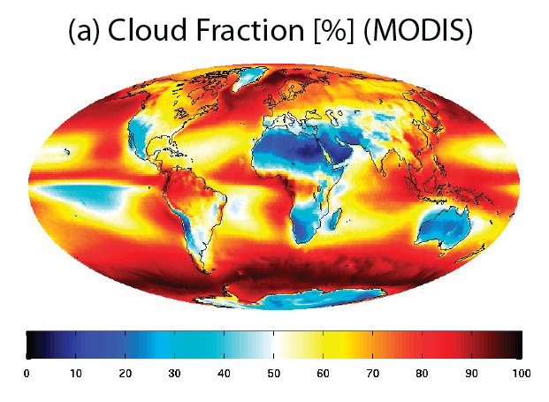
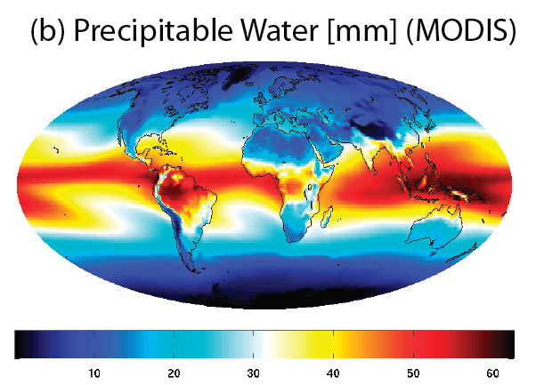
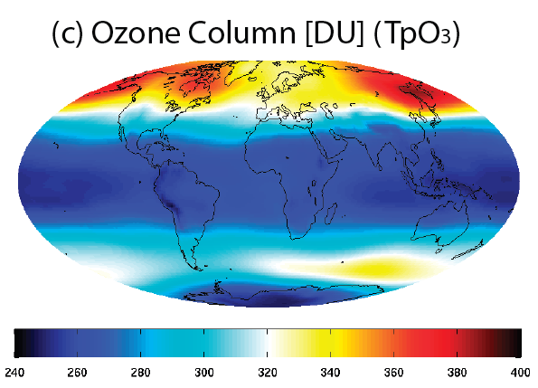
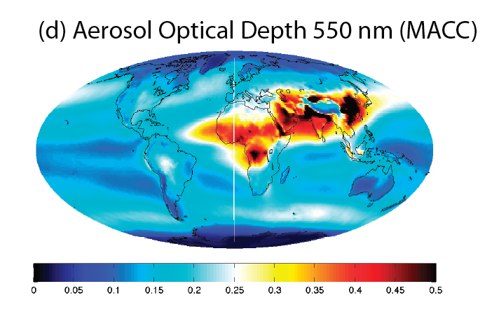
Distribución de los principales componentes (2000-2009)
22
Notes:
Aquí vemos la distribución mundial de los componentes de la atmósfera que más influencian la radiación solar incidente. Las zonas con menor nubosidad en general se ubican en los sectores de subsidencia cercanos a los 20 grados de latitud. La distribución del vapor de agua en la atmósfera está relacionada a la temperatura superficial del mar y con la altura. Si bien el ozono tiene un rol menor en la radiación global, es de todas maneras un componente que cumple un rol en la absorción de la radiación. Globalmente los trópicos son los que tienen las menores concentraciones de ozono debido a la circulación de Brewer-Dobson que lo lleva hacia los polos. Esto se suma al efecto de la altura, que genera que en el altiplano sea menor la cantidad de ozono en la columna que en la misma latitud a nivel del mar. Finalmente la distribución de aerosoles tampoco es homogenea. El desierto de atacama está aislado de las mayores fuentes de aersoles antropogénicos, en america las quemas del amazonas. Y la composición del desierto que no genera mucho polvo a diferencia del Sahara. Comentar campaña en Crucero.

Slide 23
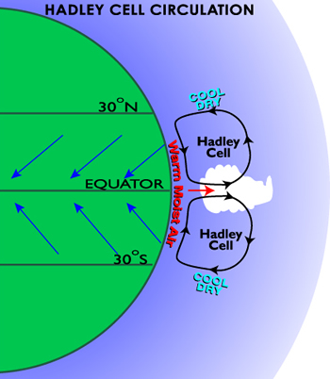
Hiperaridéz del Desierto de Atacama
El desierto perfecto
Subsidencia zona de descenso de la celda de Hadley
La temperatura fría del océano Pacífico frente a las costas de Chile, debido a la surgencia, aumenta la estabilidad de la atmósfera.
Capa de estratocúmulos costeros más la abrupta topografía costera impiden el paso del vapor de agua al interior.
Subsidencia aumentada en las tardes por el calentamiento diferencial entre los Andes y la capa fría sobre los estratocúmulos costeros.
Notes:
Rodwell, M., and B.Hoskins demostraron que esta subsidencia se ve aumentada aún más sobre el desierto de Atacama y el sureste del Pacífico adyacente por la respuesta al calor latente liberado por convección tropical en el continente.
La estabilidad y la subsidencia están asociadas a la formación de una capa casi permanente de estratocúmulos, esta capa es una barrera para el vapor por lo que la tropósfera por arriba está más seca, debido a que la topografía costera aumenta de altura abruptamente, esta humedad de los estratocúmulos no logra ingresar más que unos pocos kilómetros al interior. Por último, la atmósfera por encima de los estratocúmulos se enfría radiativamente al estar seca y el calentamiento de la ladera de los andes por la tarde generan una circulación que aumenta la subsidencia. Toda esta conjunción de factores hacen que esa zona tenga escaza nubosidad y tenga muy poco vapor de agua. Y por lo tanto llegue mucha más radiación solar, siendo la zona de la precordillera de la región de atacama la zona con más radiación solar del mundo.

Slide 24
BIBLIOGRAFÍA (parte 1)
Liou, K. An introduction to atmospheric radiation, Academic Press, 2002
Iqbal, Muhammad. An introduction to solar radiation. Elsevier, 2012.
Wallace, John M., and Peter V. Hobbs. Atmospheric science: an introductory survey. Vol. 92. Academic press, 2006.
Anderson, Donald E., and Robert F. Cahalan. "The solar radiation and climate experiment (SORCE) mission for the NASA earth observing system (eos)." Solar Physics 230.1-2 (2005): 3-6.
Kato, S., N. G. Loeb, F. G. Rose, D. R. Doelling, D. A. Rutan, T. E. Caldwell, L. Yu, and R. A. Weller, 2013: Surface Irradiances Consistent with CERES-Derived Top-of-Atmosphere Shortwave and Longwave Irradiances. J. Climate, 26, 2719–2740
King, Michael D., et al. "Cloud and aerosol properties, precipitable water, and profiles of temperature and water vapor from MODIS." IEEE Transactions on Geoscience and Remote Sensing 41.2 (2003): 442-458.
Inness, Antje, et al. "The MACC reanalysis: an 8 yr data set of atmospheric composition." Atmospheric chemistry and physics 13.8 (2013): 4073-4109.
Rondanelli, Roberto, Alejandra Molina, and Mark Falvey. "The Atacama surface solar maximum." Bulletin of the American Meteorological Society (2015): 405-418.

Slide 25
Preguntas?
alejandra.mm@gmail.com

Slide 26
Curso
Radiación Solar
3- Cuantificando la radiación

Slide 27
Como conocer la radiación incidente en un punto del planeta
DIRECTA
Mediciones
INDIRECTA
Satélites-Modelos
Se necesita:
Un buen modelo de transferencia radiativa.
Buenos datos sobre la composición de la atmósfera.
Se Necesita:
Estación solar
PROS: es la forma más precisa de conocer el recurso si se hace una buena mantención de los equipos
PROS: se puede obtener la radiación para largos períodos de tiempo y en muchos sitios.
CONTRAS: Requiere mucho tiempo de datos para conocer la variabilidad del recurso.
Solo se obtiene 1 punto de información.
CONTRAS: se requiere de algunas mediciones para validar los resultados. Siempre existirá algún grado de incertidumbre.
27

Slide 28
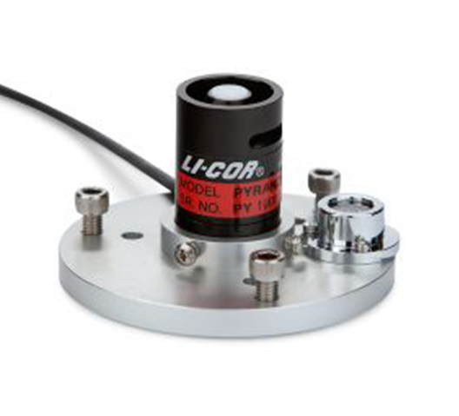
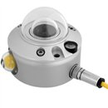
Instrumentos que miden la radiación solar
Piranómetro: Mide la radiación global.
300 a 3000 nm
Funcionan con termopila
Sensible al polvo acumulado
Buen rendimiento en cielo con nubosidad
400 a 1100 nm
Funcionan con sensor de silicona
Poco sensible al polvo
Mayor incertidumbre en cielo con nubosidad

Slide 29
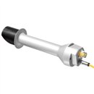
Instrumentos que miden la radiación solar
Pirheliómetro: mide la radiación directa
Su funcionamiento es idéntico al del piranómetro, pero está limitado a un campo de visión de 5, que es lo que mide la circunferencia solar en el cielo.
Requiere ser acoplado a un sistema móvil que siga la trayectoria del Sol en el cielo a través del día (“Sun Trackers”).

Slide 30
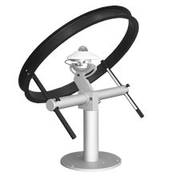
Instrumentos que miden la radiación solar
Sistema de Sombra:
Para estimar la radiación difusa se utiliza un piranómetro normal pero tapando la radiación directa del sol.
Se utilizan diferentes accesorios que dan sombra al instrumento, idealmente, tapando solo la circunferencia solar.
  Anillos que se ajustan para que coincidan con la trayectoria del sol a lo largo del día.
  Esferas que se acoplan a un sistema de seguimiento (Sun Tracker), que van moviéndose durante el día de acuerdo a la posición del sol.

Slide 31
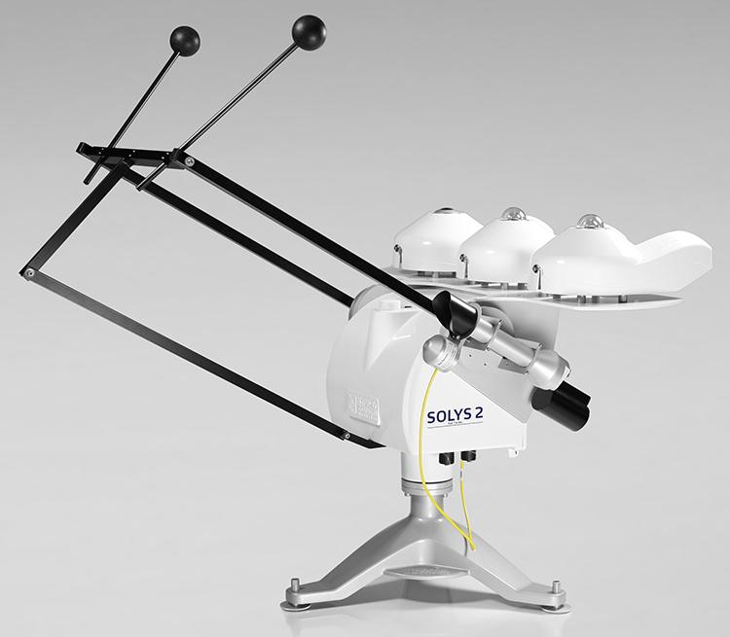
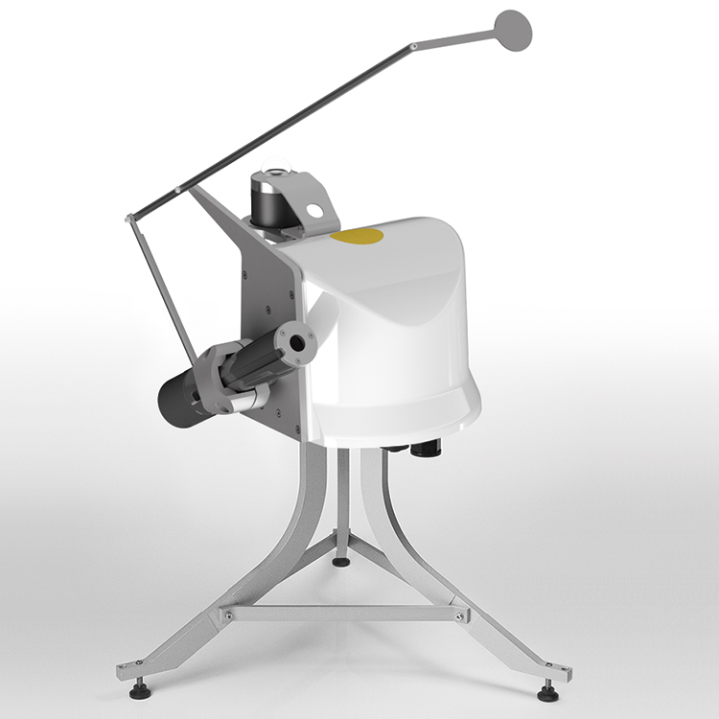
Instrumentos que miden la radiación solar
Estación solar completa:
Sombra
piranómetros
pirheliómetro
Sun tracker
31

Slide 32
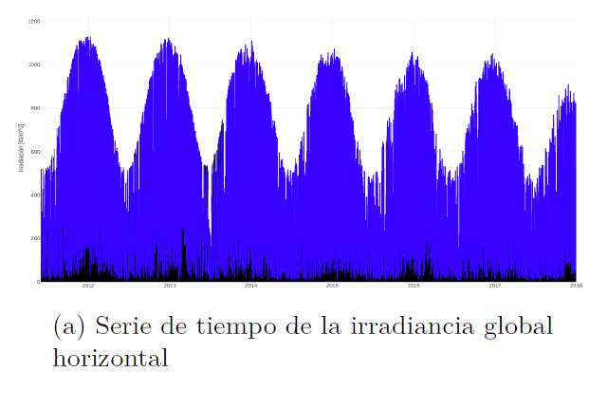
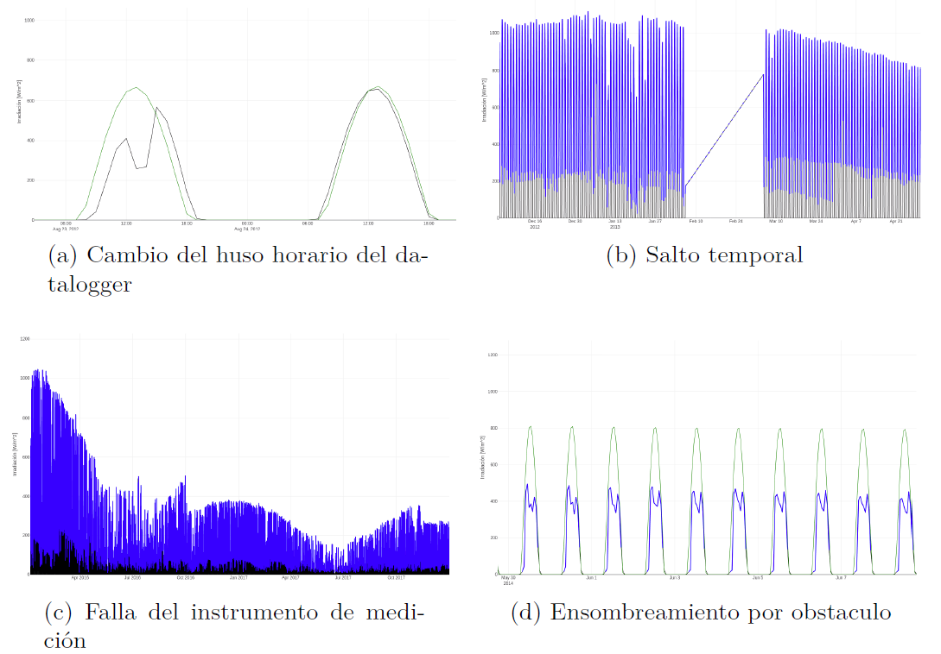
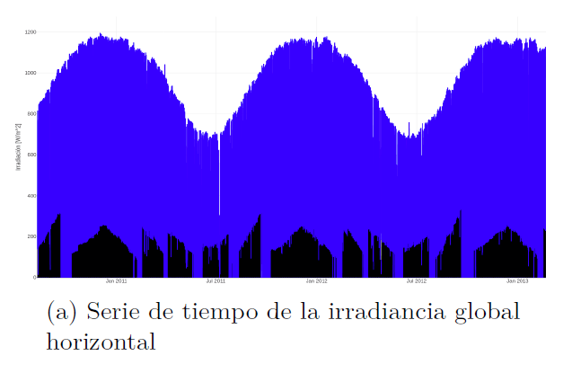
Problemas en las mediciones de la radiación
Degradación temporal
Otros problemas
Estación Navidad
Estación Salvador

Slide 33
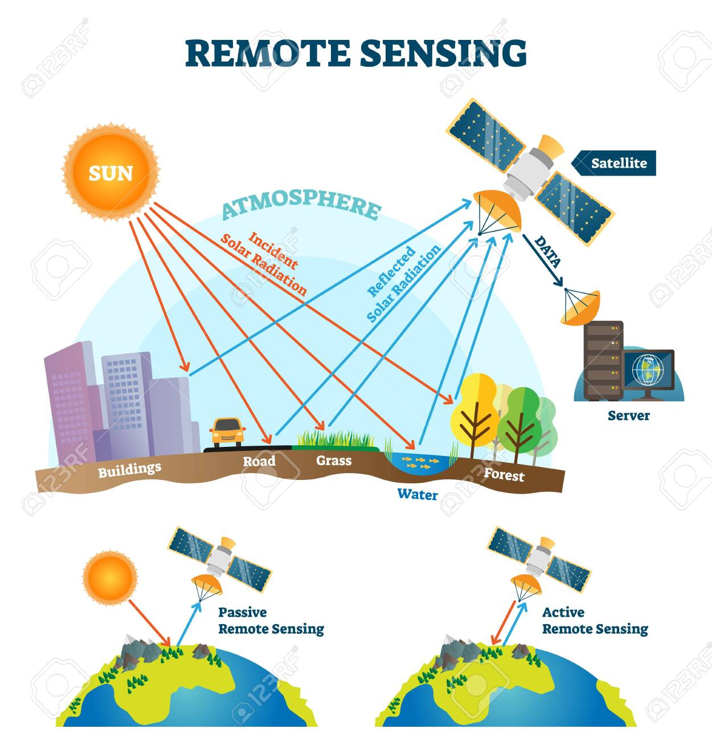
Satélites meteorológicos

Slide 34
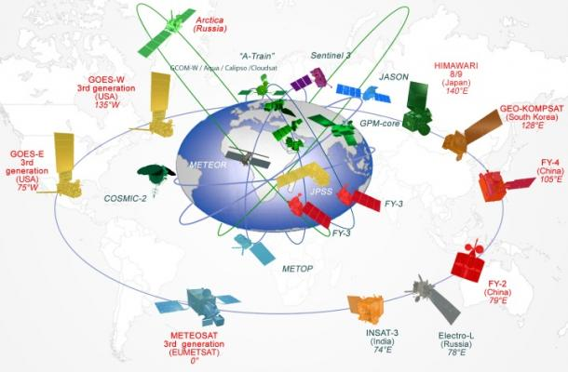
Satélites meteorológicos
ÓRBITA POLAR
GEOESTACIONARIOS

Slide 35
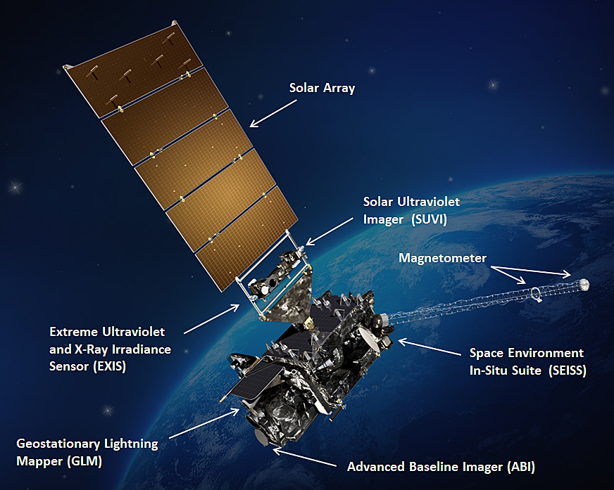
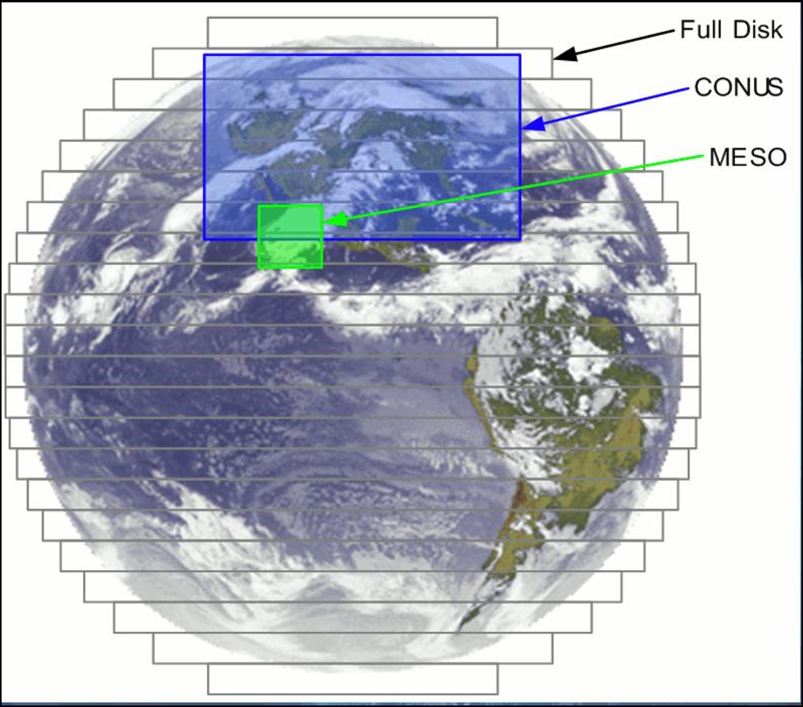
GOES-R
Mode 3: 15m 1FD/3C/60M
(op. hasta 04/2019)
Mode 6: 10m 1FD/2C/40M
(op. desde 04/2019)
Mode 4: 5m 1FD

Slide 36
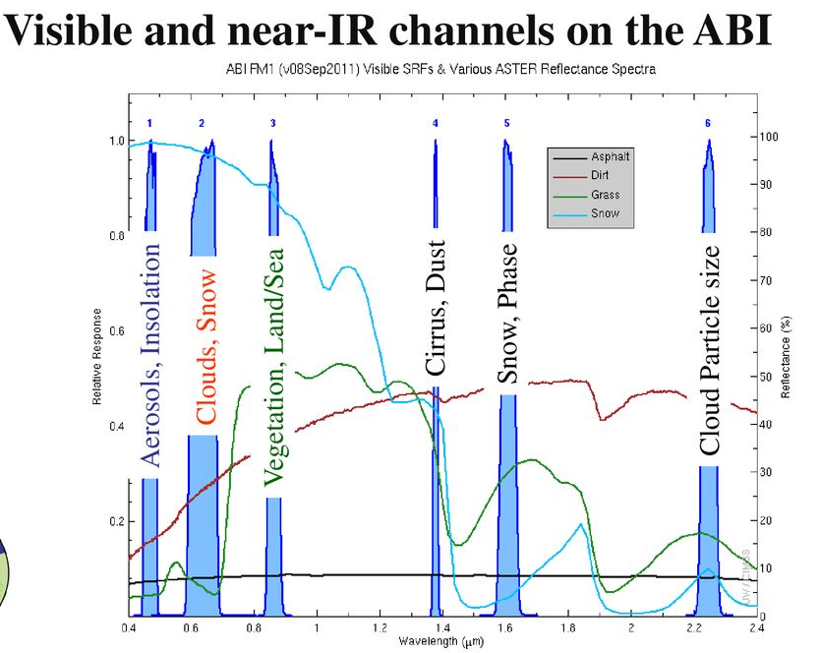
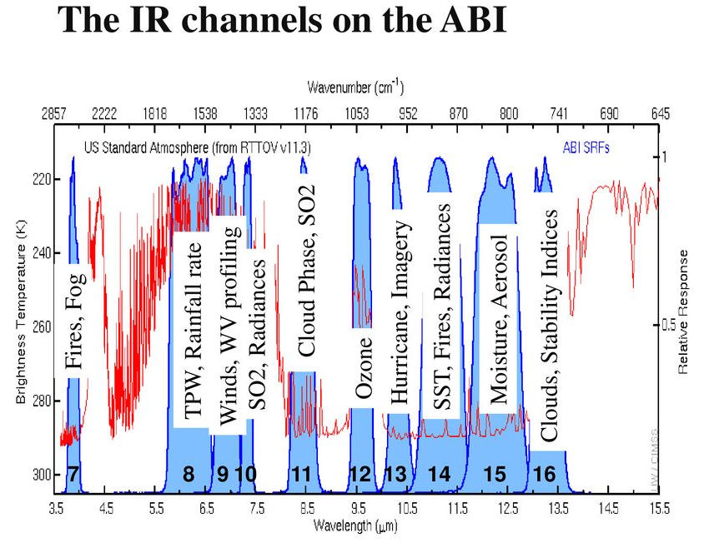
GOES-R
Funciones de respuesta espectral de ABI - GOES-R

Slide 37
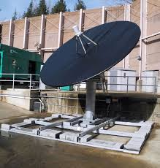
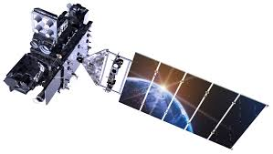



GOES-R
GRB
(Level 1b)
RAW DATA
(Level 0)
GRB
(Level 1b)
Level 0: | Unprocessed instrument data at full resolution
Level 1b: | Level 0 data with radiometric and geometric correction applied to produce parameters in physical units
Level 2+: | Derived environmental variables with comparable to Level 1 spatial and temporal resolution
IRRADIANCIA
TEMPERATURA DE BRILLO
(Level 1b)
PRODUCTOS
(Level 2)
Notes:
Satélite envía datos crudos a la ground station que produce los datos level 1b y level 2. Noaa desarrolló el ground system. GRB: goes rebroadcast

Slide 38
PRODUCTOS SATELITALES
Diferentes Test aplicados a:
Bandas
Diferencias entre bandas
Razón entre bandas
Ejemplos:
Test Espaciales: cambios en la reflectividad en un cierto dominio para detectar la línea de costa.
Test Temporales: cambio en el albedo (en cielo despejado) de un píxel implica cambio en el tipo de suelo.
Test con umbrales fijos: píxeles con temperatura debajo de -30°C en la banda infrarroja implica la presencia de nubes.

Slide 39


MODIS
CLOUD MASK
Algorithm
MOD35 v6.0

Slide 40

MODIS
BANDA 1
BANDA 6
CLOUD MASK
Algorithm
MOD35 v6.0
BANDA 26
CLOUD MASK
SNOW TEST
BT11-BT12
TEST

Slide 41
MODELOS DE TRANSFERENCIA RADIATIVA
Línea por línea
Bandas
Usan parámetros precalculados para cada banda. k(T,q,P)
Necesitan menos inputs
Son mucho más rápidos
Sirven para calcular la radiación total de onda corta o larga (muchos no incluyen UV)
Calculan cada línea espectral
Requieren el espectro del sol en el TOA
Son más precisos
Son más lentos
Sirven para calcular partes del espectro por separado
Algunos modelos son:
LBLRTM
MODTRAN
Algunos modelos son:
CRTM
libRadtran
SMARTS
Notes:
K-distribution method

Slide 42
MODELOS DE TRANSFERENCIA RADIATIVA
USOS:
Cálculo inverso de parámetros geofísicos desde datos satelitales
Parametrizaciones de radiación en modelos meteorológicos o climáticos
Cálculo de radiación para energía solar: se requiere conocer con precisión la nubosidad

Slide 43
Cálculo de Radiación para energía solar
Fórmula ganadora:
Cálculo rápido para grandes períodos de tiempo y grandes dominios
No requiere conocer perfiles verticales de nubosidad
Resolución espacial sólo limitada por resolución satelital
RTM bandas
cielo despejado
NUBOSIDAD SATELITAL
+

Slide 44


Slide 45
BIBLIOGRAFÍA (parte 2)

Slide 46
Preguntas?
alejandra.mm@gmail.com

Slide 47
Curso
Radiación Solar
4- Explorador Solar
del Ministerio de Energía

Slide 48
Metodología
Radiación TOA:
Satélite Sorce (TIM)
Modelo de
topografía:
SRTM 90m
RTM
CLIRAD-SW
T, P, q: Reanálisis MERRA-2
Aerosoles: Reanálisis MERRA-2
Ozono: Reanálisis MERRA-2
Radiación Directa y Difusa en cielo despejado
Imágenes Satelitales
(GOES, MODIS)
MODELO
EMPÍRICO
Nubosidad
ALGORITMO
DETECCCIÓN
NUBOSIDAD
MODELO
DE
SOMBRAS
Radiación Global, Directa, Difusa en cielo con nubosidad
Radiación Directa, Global y Difusa con Sombras

Slide 49

RTM: CLIRAD-SW
Modelo de 1D
Entradas
  Perfil de Temperatura
  Perfil de Vapor de agua
  Perfil de Presión
  Perfil de Ozono
  Perfil de Aerosoles
  Constante Solar
  Ángulo cenital
  Contenido total de CO₂
Calcula radiación directa y difusa
1-7
8
9
10
11

Slide 50
RTM: CLIRAD-SW
Bandas | Rango espectral (nm) | Componentes de la atmósfera
1 - 7 | UV: 0.175 - 0.4 | O3, O2, CO2
 |  | Aerosoles
8 | VIS: 0.4 - 0.7 | O3, O2, H2O, CO2
 |  | Aerosoles
9 - 11 | IR: 0.7 - 10 | H2O, CO2, O2
 |  | Aerosoles
 | Absorción | Dispersión
Vapor de Agua | Función de distribución de parámetro k | -
Otros gases | Función de distribución de parámetro k | Rayleigh
Aerosoles | espesor óptico single scattering albedo factor de asimetría | espesor óptico single scattering albedo factor de asimetría
Notes:
Función de distribución de parámetro K: el coeficiente de absorción de cada capa es k de cada gas escalado por una función que depende de la temperatura potencial y la presión (diferencias de T y P respecto a las de referencia usadas para obtener los valores k de cada gas en laboratorio)

Slide 51
Detección de la nubosidad
2004-2010 Satélite GOES 12 (Visible e Infrarrojo)
Satélite MODIS (Fracción de nieve)
2010-2017 Satélite GOES 13 (Visible e Infrarrojo)
Satélite MODIS (Fracción de nieve)
2018-2019 Satélite GOES 16 (En desarrollo)
Posición y Reflectividad de la nubosidad
ALGORITMO
DETECCCIÓN
NUBOSIDAD

Slide 52
Detección de la nubosidad
TEST 1: Visible
TEST 2: IR

Slide 53


Detección de la nubosidad

Slide 54


Modelo empírico de nubosidad
Rad₁=Rad_{CD}*(1-albedo_{nube})
Rad=A*Rad₁² + B*Rad₁+C

Slide 55
Modelo de sombras
Para cada píxel:
En cada tiempo se calcula el acimut y altura del sol (ε)
Se busca la altura angular máxima de la topografía en 200 km en la dirección del acimut solar (γ).
Se comparan los ángulos
Global=directa+difusa γ<ε
Global=difusa γ≥ε
SITIO DE INTERÉS
γ
ε

Slide 56
Base de datos
Variables | Radiación GHI, DIF, DIRH, DNI, GLB_I, DIR_I, DIF_I Nubosidad Sombras
Cobertura Espacial y Temporal | Chile continental 2004-2016 (2017-2019 disponible pronto) Isla Robinson Crusoe 2010-2016 Isla de Pascua 2010-2016
Resolución temporal | Series horarias Tablas Horarias/Mensuales Año típico meteorológico
Resolución espacial | Radiación 1km Sombras 90m

Slide 57



Validación
311 estaciones
XX usadas para validar a nivel horario

Slide 58

SANTIAGO
Integral de la radiación diaria (rojo: mediciones, azul: modelo)
Buena detección de nubes
Buen ajuste en la influencia de la nubosidad
Bastante bien en efecto de aerosoles

Slide 59


http://solar.minenergia.cl

Slide 60

Herramientas en línea

Slide 61

EXPLORAR

Slide 62



EXPLORAR

Slide 63



GENERACIÓN ELÉCTRICA PV

Slide 64



SISTEMAS SOLARES TÉRMICOS

Slide 65



MEDICIONES

Slide 66





CALCULADORA

Slide 67
BIBLIOGRAFÍA (parte 3)

Slide 68
Preguntas?
alejandra.mm@gmail.com

